Slide 1
大语言模型驱动的原子核基本性质预测及解析公式构建
姓名：郭世杰 导师：王守宇 教授
中国上海

Slide 2

一、研究背景
二、回归预测
三、符号构建
四、总结

Slide 3
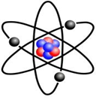
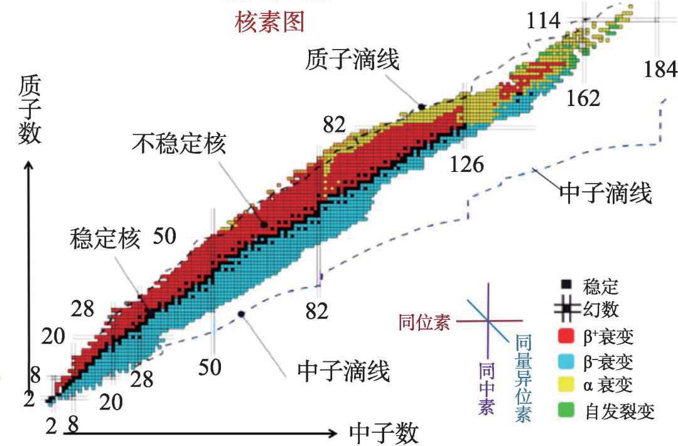
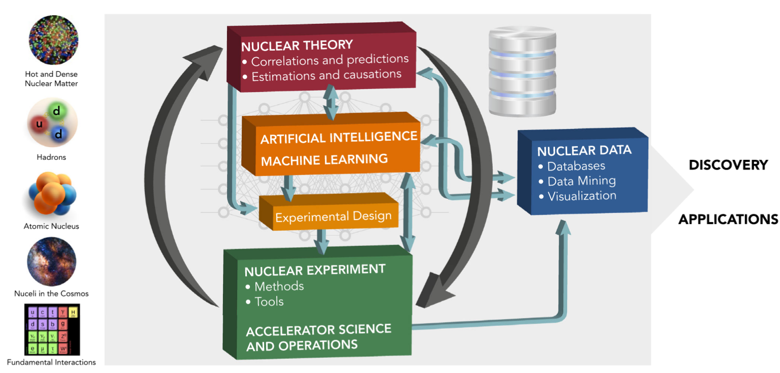
1.1 研究背景
原子核基本性质的精确测量长久以来一直是核物理领域研究的核心驱动力之一。
Rev. Mod. Phys. 94, 031003 (2022)
树模型
提升预测精度
模型可解释性
理论模型局限
研究边界拓展
机器学习^{[1-5]}
[1] Z. M. Niu et al., Phys. Lett. B. 778, 48 (2018).
[2] B. F. Lv et al., Phys. Lett. B. 857, 139013 (2024).
[3] Z. L. Li et al., Phys. Rev. C. 109, 024604 (2024).
[4] A. Jalili et al., Phys. Rev. C. 111, 034321 (2025).
[5] X. X. Dong et al., Phys. Lett. B. 838, 137726 (2023).
贝叶斯网络
核岭回归

Slide 4
1.2 研究动机
Physical Input
Physical Output
…
LightGBM
(神经网络)
…
单一目标
多个目标
[PLB 834, 137394 (2022)、PLB 815, 136147 (2021)、PRC 113, 024304 (2026)]
1. 单目标的精确预测并不意味着多目标的自洽统一，不同输出可能导致参数收敛方向相反
预测精度
目标数量
平衡的最优解
2. 不同目标对参数敏感区域不相同
可解释性
计算效率
3. 参数量增加导致计算资源的暴增
… …

Slide 5
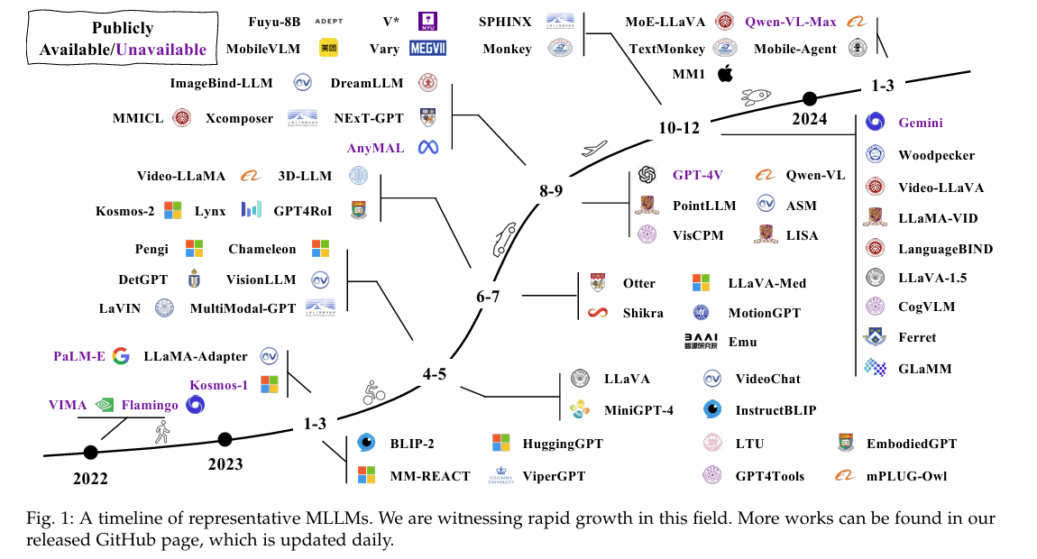
1.3 大语言模型发展
2025-2026
“养龙虾”
“Trae”
“Open Claw”
等完全自主化智能体
大语言模型？
^{[1] S. K. Yin et al.,} https://doi.org/10.48550/arXiv.2306.13549

Slide 6
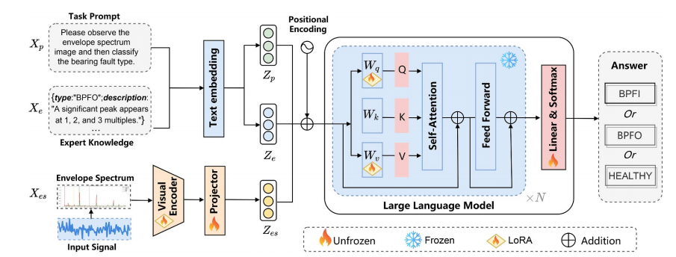
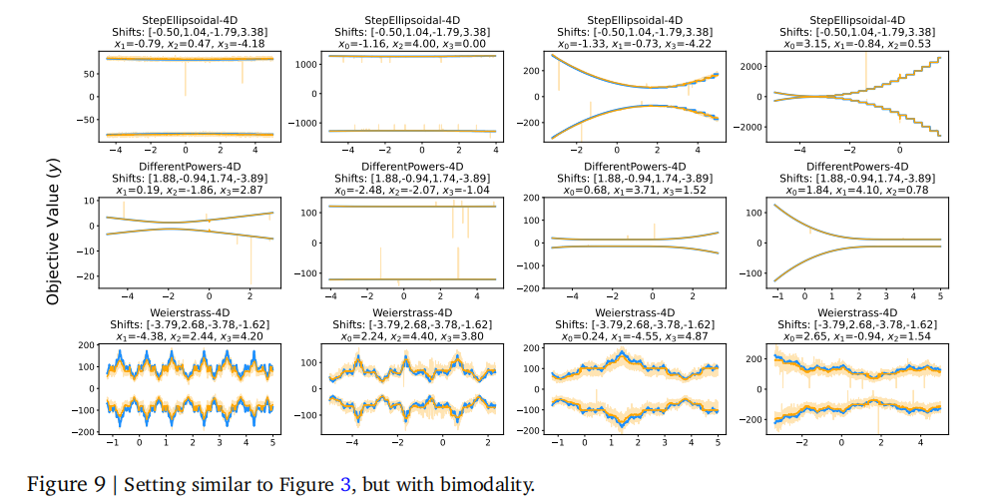
1.4 大语言模型应用
场景 1
① 如何优化网络结构提升效率
② 如何利用LLM自主处理任务
③ 全自主科研任务
场景 2
① 多维工业信号处理及寿命预测
② 轴承故障诊断
③ 核能、核电、核医学
④ 模态编码、雷达散射截面建模

Slide 7
1.5 大语言模型结构图
Training Configuration Layer
Parameter Internalization
Data - Json
Initialization
Output Saving Layer
(Optimized Parameters)
W₁₁、b₁₁
W_{j1}、b_{j1}
Data.1
Initial Model Loading
Out.1
Data.2
W…、b…
W…、b…
Conversation Formatting
Out.2
W_{1i}、b_{1i}
W_{ji}、b_{ji}
Data….
Out…
W…、b…
W…、b…
Data.N
Word Segmentation
Out.m
W_{1n}、b_{1n}
W_{jn}、b_{jn}
LLM - Hundreds of Millions of Parameters
Adaptive Parameter Adjustment

Slide 8
2.1 回归预测--数据预处理
…
…
原始数据
JSON结构元
N
Z
Q_{a}
…
N | Z | Q_{α} | Q_{β}
15 | 9 | -0.9946 | -0.109
… | … | … | …
Q_{β}
…
…
…
…
.xlsx
…
.
System
Input
Output
{ "conversation":
"system": "You are an outstanding expert in nuclear physics, who also excels at data analysis in this field."
"input": "The neutron number is 15.0, the proton number is 9.0, result is?"
"output": "The alpha-decay energy is -0.9946, the beta-decay energy is -0.109."}
大语言模型真正读得懂的输入
text = “<|system|>You are an outstanding expert in nuclear physics, who also excels at data analysis in this field.<|user|>The neutron number is 15.0, the proton number is 9.0, result is?<|assistant|>The alpha-decay energy is -0.9946, the beta-decay energy is -0.109.<|endoftext|>”

Slide 9
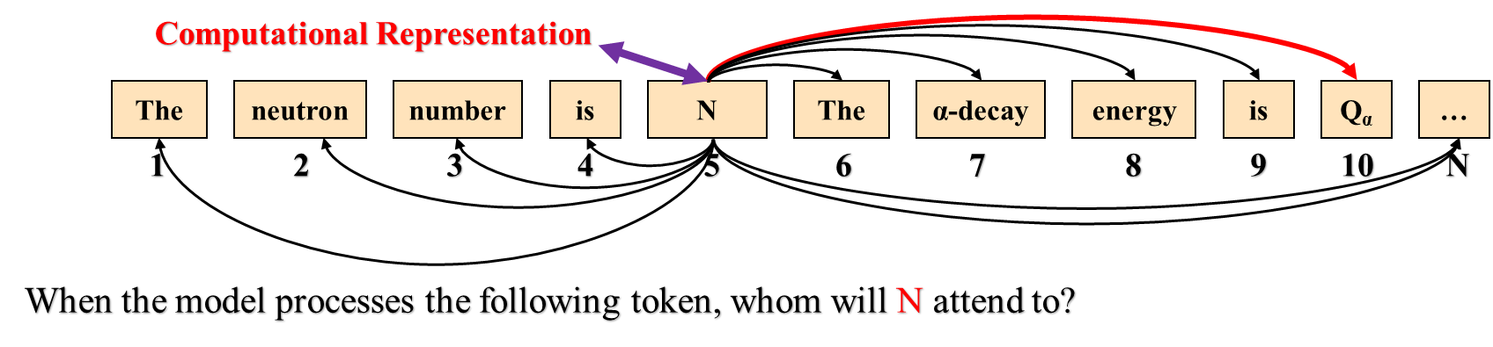
2.2 回归预测--输入、输出定义
text = “<|system|>You are an outstanding expert in nuclear physics, who also excels at data analysis in this field.<|user|>The neutron number is 15.0, the proton number is 9.0, result is?<|assistant|>The alpha-decay energy is -0.9946, the beta-decay energy is -0.109.<|endoftext|>”
x = [x₁, x₂, x₃, … … x₄₃]，x_{n}代表具体字符(也被称为token)。其中x₁= <|system|>，x₂= You， x₄₃= <|endoftext|>
y = [y₁, y₂, y₃, … … y₄₂]，y_{n}代表具体字符。其中y_{n} = x_{n+1}
传统回归：Y = F(X)
大语言模型：当模型读取到x₁时，应该预测到y₁，即x_{2。}[因果语言建模]

Slide 10
2.3 回归预测--模型训练
步骤1：嵌入层 (字符向量化，将任意x_{n}转为高维向量)
e_{t} = Embedding(x_{t}) ∈ R^{d}
其中d=2048 (模型调用DeepSeek-R1-1.5B，对应d为2048维)，由之前的一个数值转变为1×2048的向量
此时， x = [x₁, x₂, x₃, … … x₄₃] 转变为:
e₁=[m₁₋₁, m₁₋₂, … … m₁₋₂₀₄₈]，
e₂=[m₂₋₁, m₂₋₂, … … m₂₋₂₀₄₈]，
… …
e₄₃=[m₄₃₋₁, m₄₃₋₂, … … m₄₃₋₂₀₄₈]，此时，x_{1×43} – e_{43×2048}
嵌入层为冻结，不需要训练
原始向量 x = [x₁, x₂, x₃, … … x₄₃]
x_{1×43} – e_{43×2048}
生成矩阵 e = [e₁, e₂, e₃, … … e₄₃]
其中， e₁=[m₁₋₁, m₁₋₂, … … m₁₋₂₀₄₈]

Slide 11





2.3 回归预测--模型训练
步骤2：注意力机制 (Transformer核心，每个位置会和所有位置“交流”信息)
The attention mechanism comprises three core components
Normalization
Softmax
Compute Similarity
[Q · K^{T}]
Query (Q)
Search Requirement
Key (K)
Key Feature
Value (V)
Main Content
＋
Weighted Sum
[V]
Final Representation Vector
q_{t} = e_{t} * W_{q} (Query)
k_{t} = e_{t} * W_{k} (Key)
v_{t} = e_{t} * W_{v} (Value)
其中，W_{q、}W_{k、}W_{v}是投影矩阵

Slide 12
2.3 回归预测--参数微调
步骤3：参数微调 (解决参数量过大导致计算复杂度暴增的关键技术)
W_{q(final)} = W_{q(pretrained)} + B_{q}A_{q}
Optimized Parameters
Optimized Parameters
＋
Pretrained
Weights
W
Weights
update
W_new
Pretrained
Weights
W
B
The dimension R
is a hyperparameter
A
Data – Json
Data – Json

Slide 13
评价指标选择！
2.4 任务准备
输出特征候选集：
Q_{α}：Exp^{[1]} – ML_{RF} (MeV) 其中：MAE为0.2259，RMSE为0.3852
Q_{β}： Exp^{[1]} – ML_{LightGBM} (MeV) 其中：MAE为0.1447，RMSE为0.3754
mass：Exp^{[1]} – WS4 (MeV)
BE： Exp^{[1]} – WS4 (MeV)
S_{p}： Exp^{[1]} – WS4 (MeV)
S_{n}： Exp^{[1]} – WS4 (MeV)
r：Exp^{[2]} – 1.1*A^{1/3} (fm)
* MAE代表“平均绝对残差”
(预测值和实验值的距离)
* RMSE代表“均方根误差”
(对异常值更加敏感)
名称 | 数量
Q_{α} | 3413
Q_{β} | 3166
mass ~ S_{n} | 3231
r | 799
PRC 113 024304 (2026) – M9 / M12
r：0.012 fm
mass：210 keV
Nucl. Sci. Tech. 33 48 (2022) – M5
BE：250 keV
S_{p}：230 keV
S_{n}：230 keV
^{[1] M.Wang et al.,} ^{Chinese Physics C 45, 030003} ^{(2021).}
[2] I. Angeli, At. Data Nucl. Data Tables 109, 1 (2016).

Slide 14
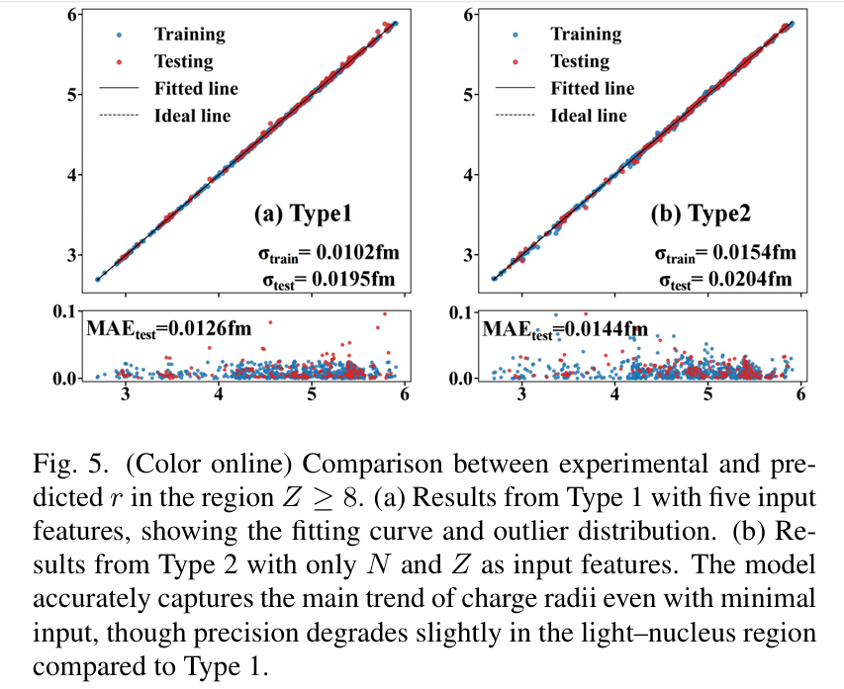
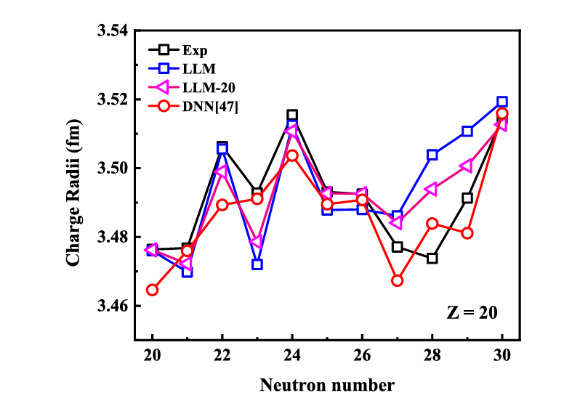
2.5 单任务预测--电荷半径(Z ≥ 8)
输入特征
Type1：N、Z、M_{p}、M_{n}、σ
Type2：N、Z
Type1
 | MAE (fm) | RMSE (fm)
训练集 | 0.0079 | 0.0102
测试集 | 0.0126 | 0.0195
Type2
 | MAE (fm) | RMSE (fm)
训练集 | 0.0103 | 0.0154
测试集 | 0.0144 | 0.0204

Slide 15
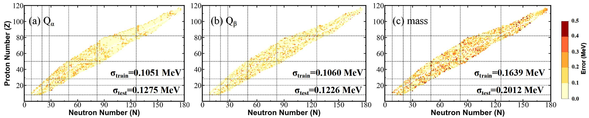
2.6 多任务预测
输入特征：N、Z
输出特征：mass、BE、Q_{α}、Q_{β}
数据集：2992，训练集：测试集 = 4：1
单位均为keV | MAE (train / test) | RMSE (train / test)
mass | 128.8 / 158.6 | 163.9 / 201.2
BE | 128.8 / 159.2 | 163.8 / 201.1
Q_{α} | 78.5 / 94.6 | 105.1 / 127.5
Q_{β} | 79.1 / 88.2 | 106.0 / 122.6
mass和BE的精度几乎一致，标志着模型捕捉到了二者背后的深层关联；
Q_{a}和Q_{β}的精度远高于ML的结果，更深层次的模型架构可以抓取更多关键信息。

Slide 16
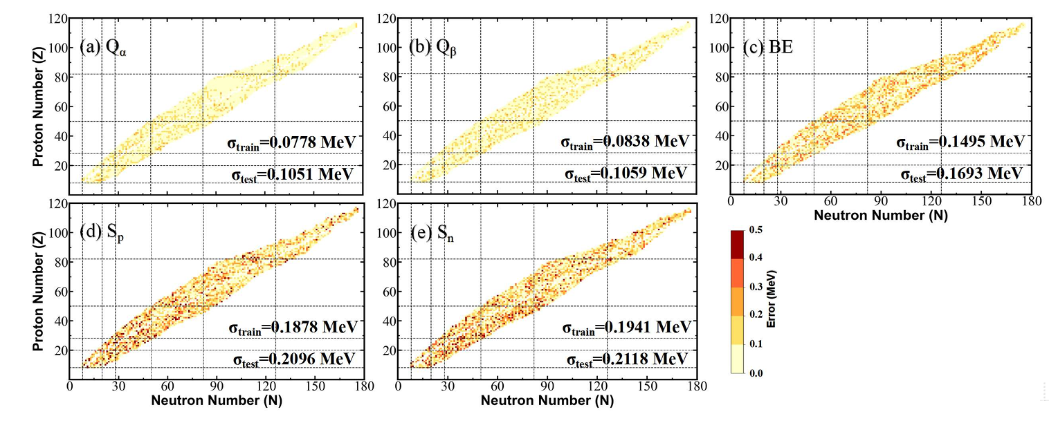
2.6 多任务预测
输入特征：N、Z、Mp、Mn、σ
输出特征： Q_{α}、Q_{β} 、BE、Sp、Sn
数据集：2864，训练集：测试集 = 4：1
精度得到进一步提升
带有更多先验信息的物理量在大语言模型中仍然有效，但相比ML，提升较小

Slide 17
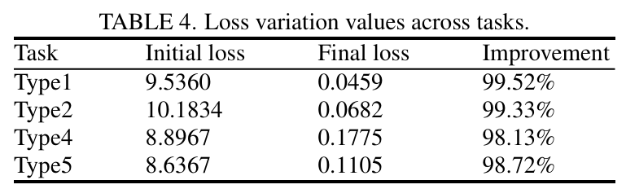
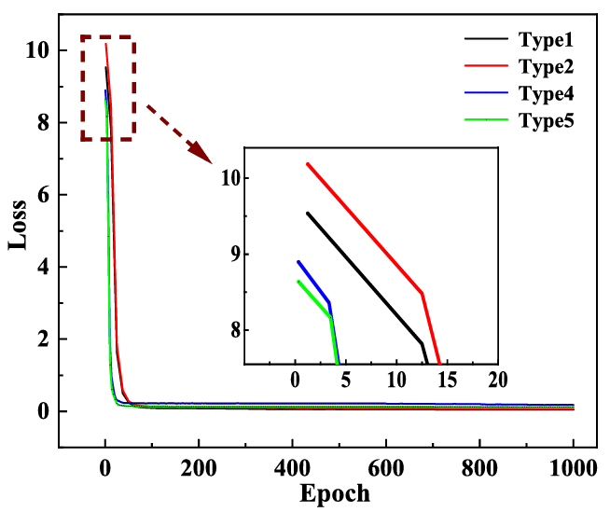
2.7 损失函数
在各类任务中：
Loss初始值远大于经训练后的Loss值，这意味着初始权重未习得任务相关有效信息；
Loss值的快速收敛，证明大语言模型在各类回归任务中良好的训练稳定性与任务适配能力；
理论上，大语言模型可拓展训练目标数量；
单目标任务优化超过99%，多目标任务优化超过98%，且增加输入特征后优化相比更大。

Slide 18
3.1 大语言模型融合符号回归
符号回归定义：从数据和给定特征中同时搜索最优数学表达式结构与对应参数
PLB 872, 140102 (2026)
Nucl. Phys. A 1068, 123327 (2026)
研究目标：电荷半径
模型精度：RMSE：0.070和0.079fm
研究方法：利用数值回归+符号回归
研究目标： alpha衰变寿命
研究方法：利用数值回归+符号回归
(引入SHAP)
在公式构建过程中，属于完全人工干预 (指定输入特征 / 物理词元)
大语言模型(非监督式学习)：只保留system(角色) -- 嵌入层(矩阵生成) -- 注意力机制 -- 选择 / 自主生成
[基于训练好的DeepSeek-R1-1.5B，利用其作为“大脑”尽可能避免人工的干预，实现自主发现]

Slide 19
3.2 架构原理
本质：利用LLM的智能选择 + SR的符合分配，实现人工干预和完全自主化的对比分析
相关物理表达式候选集(人为设定40项)
后续简称“基本词元”
LLM自主选择16项
计算16项基本词元与目标变量的相关性(Pearson)
4个温度
每个温度选4项
相关性越强，
选取概率越大
由温度T决定(超参数)
温度越低，物理量选取越保守温度越高，物理量选取越发散
分别选取1-2-3个基本词元进行符号回归
4个温度
每个温度生成4项
回归任务
LLM根据回归任务性质自主生成16项
选取RMSE对比6个公式

Slide 20

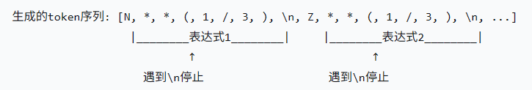
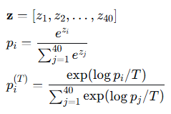
3.2 架构原理
人工干预(16 / 40)
自主生成
计算得到注意力分数：
自回归建模：
VS
对于生成的token系列：
先输出构建词元的各要素，当所有要素输出完成时，系统提示“\n”，此时得到第一个词元。
之前在接受到“<|endoftext|>”时结束任务，
现在新增条件：生成指定数量的词元后结束。
20

Slide 21
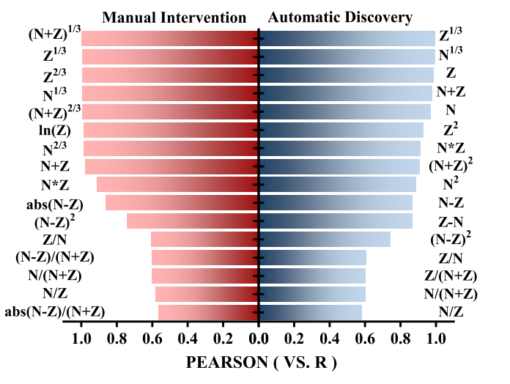
3.3 Pearson排序
智能筛选：N^{1/3}、Z^{1/3}、(N+Z)^{1/3}、 N^{1/3}+Z^{1/3}、(N*Z)^{1/3}、 N^{1/3}*Z^{1/3}、N^{2/3}、Z^{2/3}、(N+Z)^{2/3}、 N^{2/3}+Z^{2/3}、(N*Z)^{2/3}、 N^{2/3}*Z^{2/3}、N^{1/2}、Z^{1/2}、(N+Z)^{1/2} 、(N*Z)^{1/2}、N²、Z²、 (N-Z)²、 (N²+Z²)^{1/2}、N+Z²、N²+Z、N²+Z²、N+Z、N*Z、N/Z、Z/N、(N-Z)/(N+Z)、N/(N+Z)、Z/(N+Z)、(N+Z)/N、 (N+Z)/Z、|N-Z|、|N-Z|/(N+Z)、ln(N)、ln(Z)、 ln(N+Z)、ln(N*Z)、 e^{N/Z}、e^{Z/N}
自主生成：Z、N、N+Z、N-Z、Z-N、N/Z、Z/N、 N/(N+Z)、Z/(N+Z)、N*Z、 N²、Z²、(N-Z)² 、 (N+Z)² 、N^{1/3}、Z^{1/3}

Slide 22


3.4 人工干预
研究目标：电荷半径r，数据量：783 + 153 (Z ≥ 8)
半经验公式：1.1×(N+Z)^{1/3} RMSE：Train-0.772fm，Test-0.787fm
基本词元数量 | 公式 | 常数值 | Train / Test / Extrapolation
1 | P₀ (N+Z)^{1/3} + P₁ | P₀ = 0.854 P₁ = 0.492 | 0.050 / 0.053 / 0.063
2 | P₀ (N^{1/3} - ) + P₁ | P₀ = 1.025 P₁ = 0.649 | 0.052 / 0.053 / 0.063
3 | P₀ (Z^{1/3} + ) + P₁ lnZ + P₂ | P₀ = 0.980 P₁ = 0.213 P₂ = 0.106 | 0.054 / 0.055 / 0.051
$$\frac{N−Z}{N+Z}$$
$$\frac{|N−Z|}{N+Z}$$
N^{1/3}、Z^{1/3}、(N+Z)^{1/3}、 N^{1/3}+Z^{1/3}、(N*Z)^{1/3}、 N^{1/3}*Z^{1/3}、N^{2/3}、Z^{2/3}、(N+Z)^{2/3}、 N^{2/3}+Z^{2/3}、(N*Z)^{2/3}、 N^{2/3}*Z^{2/3}、N^{1/2}、Z^{1/2}、(N+Z)^{1/2} 、(N*Z)^{1/2}、N²、Z²、 (N-Z)²、 (N²+Z²)^{1/2}、N+Z²、N²+Z、N²+Z²、N+Z、N*Z、N/Z、Z/N、(N-Z)/(N+Z)、N/(N+Z)、Z/(N+Z)、(N+Z)/N、 (N+Z)/Z、|N-Z|、|N-Z|/(N+Z)、ln(N)、ln(Z)、 ln(N+Z)、ln(N*Z)、 e^{N/Z}、e^{Z/N}

Slide 23

3.5 自主生成
基本词元数量 | 公式 | 常数值 | Train / Test / Extrapolation
1 | P₀ Z^{1/3} + P₁ | P₀ = 1.216 P₁ = 0.203 | 0.064 / 0.064 / 0.072
2 | P₀ (N^{1/3} + ) - P₁ | P₀ = 1.062 P₁ = 0.450 | 0.048 / 0.044 / 0.044
3 | P₀ [N^{1/3} + + ( )² ] - P₁ | P₀ = 1.022 P₁ = 0.112 | 0.055 / 0.055 / 0.055
$$\frac{Z}{N}$$
$$\frac{Z}{N+Z}$$
$$\frac{Z}{N+Z}$$
Z、N、N+Z、N-Z、Z-N、N/Z、Z/N、 N/(N+Z)、Z/(N+Z)、N*Z、 N²、Z²、(N-Z)² 、 (N+Z)² 、N^{1/3}、Z^{1/3}
有可能获得更高精度，
也有可能永远拟合不上。
更高参数量，例如V4等，
包含更多先验信息的大语言模型。
优势：(1) 探索未知物理空间，可能产生完全新颖的结构；
(2) 避免人为主观，从预训练的知识储备中提取；
劣势：(1) 搜索空间更大，计算复杂度较高；
(2) 生成的复杂性词元是否可以物理解释。
讨论

Slide 24
4 总结
本研究提出一种基于LLM的多目标研究框架，在保留通用预训练参数的前提下采用LoRA技术，对一系列可观测量展开研究并取得了较高的预测精度，结果表明该框架为核物理领域提供一种新颖、有效的方法。
损失函数的快速收敛以及高优化比例，验证了LLM的稳定性与任务适配能力，未来可拓展至更高参数模型、更多物理量、更复杂核结构问题等。
融合LLM和SR，利用“人工干预”和“自主生成”对比分析，实现“数值拟合”到“符号发现”，为经验公式的构建提供了自动化工具。

Slide 25

恳请各位专家
批评指正！

